Slide 1
UML 기반 분석 및 설계 (예)
한성대학교 컴퓨터공학부
정인상

Slide 2
예제 프로그램
주사위 게임은 플레이어와 알파다이스(alphadice)라 불리는 컴퓨터가 주사위를 던져 게임 맵의 목표 칸으로 먼저 이동한 쪽이 이기는 경기이다.
게임 맵을 구성하는 칸에는 칸의 인덱스가 설정되어 있다.
만약 게임 도중에 0보다 큰 인텍스를 갖는 칸에 도착하면 그 인덱스에 해당하는 칸으로 이동할 수 있다. 이러한 칸을 이벤트 칸이라 한다.
만약 칸에 설정된 인덱스가 음수이면 목표 칸이다.
마지막 칸 다음 칸은 처음 칸이며 처음 칸의 이 전 칸은 마지막 칸이다.
플레이어는 점수 목록을 확인할 수 있으며 점수 목록의 각 항목(Entry)에는 플레이어의 이름과 무승부를 포함한 승패 정보가 있다.

Slide 3
주사위 게임
1 | 2 | 3 | 4 20 | 5 | 6
7 | 8 1 | 9 | 10 | 11 | 12 목표 칸
13 22 | 14 | 15 | 16 3 | 17 | 18
19 | 20 | 21 | 22 | 23 30 | 24
25 | 26 5 | 27 | 28 1 | 29 | 30

Slide 4
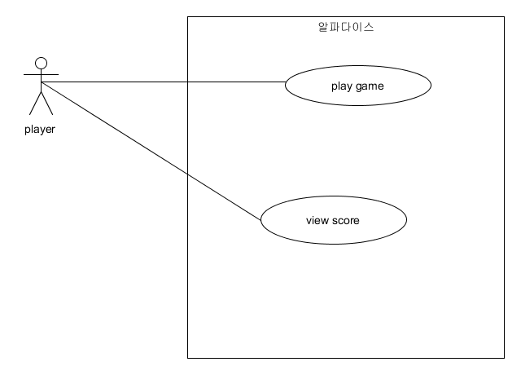
유스케이스 다이어그램
시스템을 누가 어떤 목적으로 사용하는지를 파악해야 한다. 이 예에서는 시스템 사용자는 플레이어이며 플레이어는 게임을 하고, 점수를 조회할 목적으로 사용한다.

Slide 5
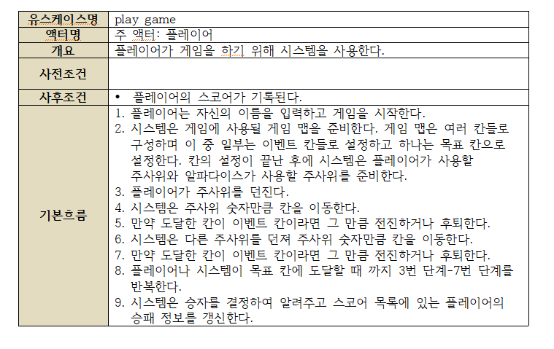
Play game 유스케이스 기술서

Slide 6
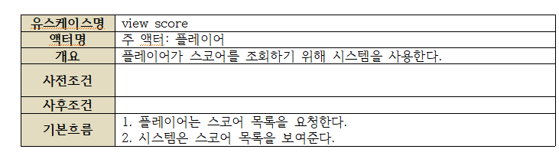
View score 유스케이스 기술서

Slide 7
분석
유스케이스 다이어그램은 고객의 관점에서 시스템이 제공해야 하는 기능을 모델링한 것이다. 분석 단계에서는 개발자 관점에서 시스템을 이해한다.
각 유스케이스의 목적을 시스템이 실제 실현하기 위하여 어떤 객체들이 필요하고 이들의 상호작용을 도출 하는 것이 필요하다. 이 작업을 「유스케이스 실체화(usecase realization)」라고 하며 산출물로 클래스 다이어그램과 순차 다이어그램이 있다.
유스케이스 기술서로부터 명사들을 찾아내고 이들을 객체 후보로 선정한 후에 순차 다이어그램을 작성하여 이 객체들에 책임을 할당한다.
분석 단계에서는 특정 설계나 구현 기술을 염두에 두지 않고 수행하며 분석의 결과는 설계 및 구현 기술을 선정하는 기반이 된다.

Slide 8
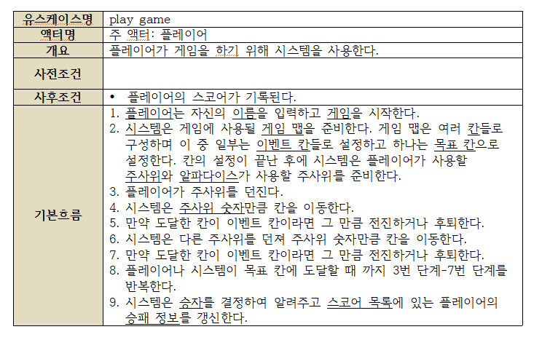
Play game 유스케이스

Slide 9
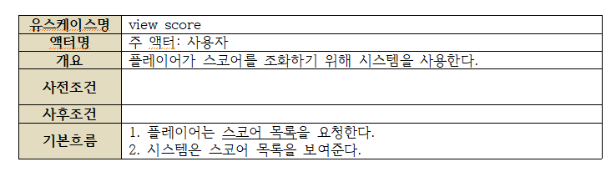
View Score 유스케이스

Slide 10
클래스 후보
클래스 후보 | 예제
게임맵, 주사위, 스코어 목록, 칸 | 클래스 후보
시스템, 알파다이스 | 개발 대상
플레이어 | 액터
이름 | 게임맵 속성
이름, 승패 정보 | 스코어 속성
이벤트 칸, 목표 칸 | 역할
주사위 숫자 | 주사위 속성
승자 | 값, 데이터

Slide 11
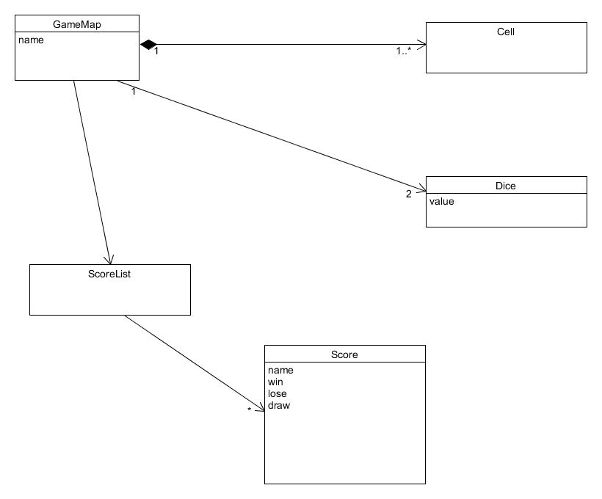
분석 클래스 다이어그램-1

Slide 12
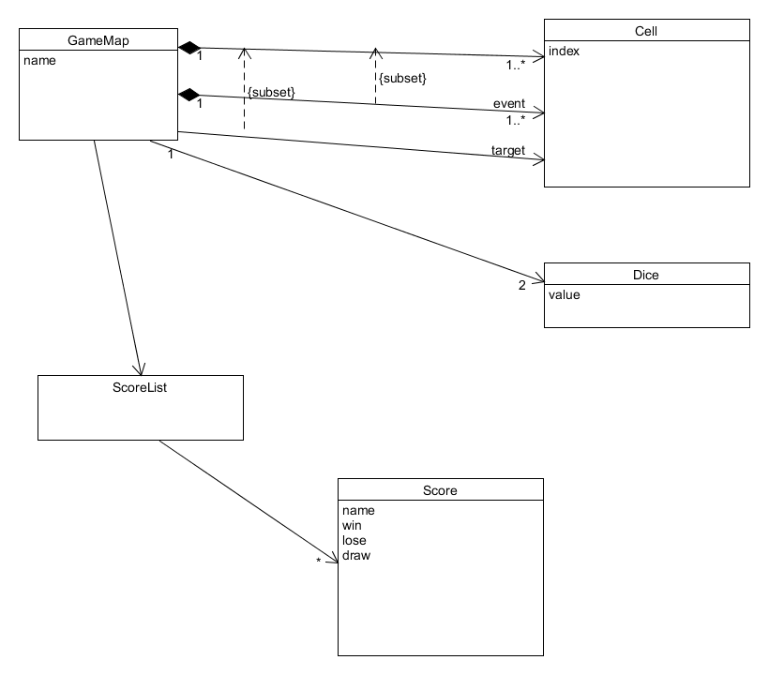
분석 클래스 다이어그램-2

Slide 13
책임 식별
순차 다이어그램을 작성하는 방법

Slide 14
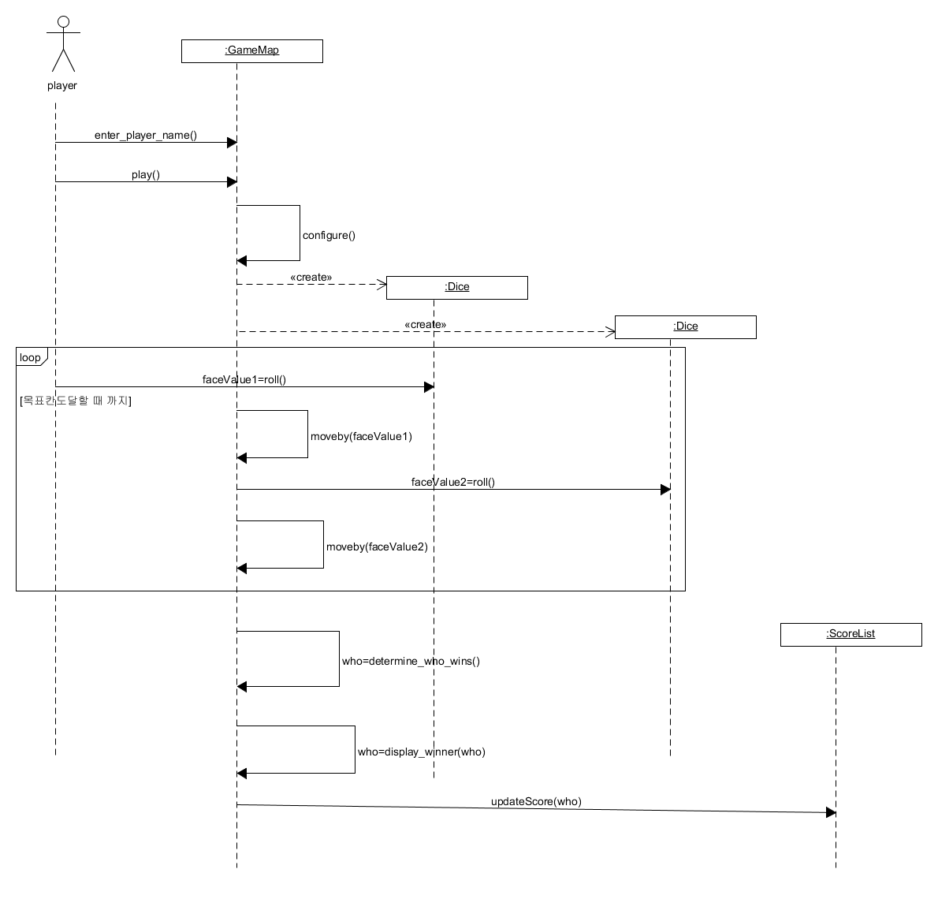
분석 시퀀스 다이어그램: play game

Slide 15
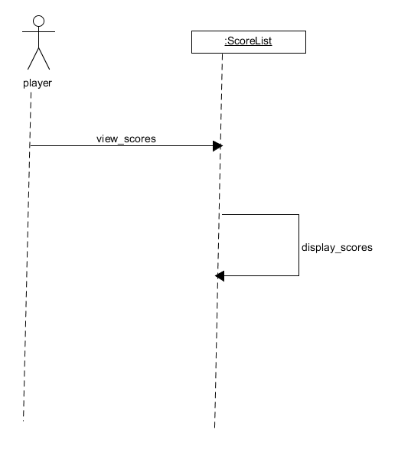
분석 시퀀스 다이어그램: view scores

Slide 16
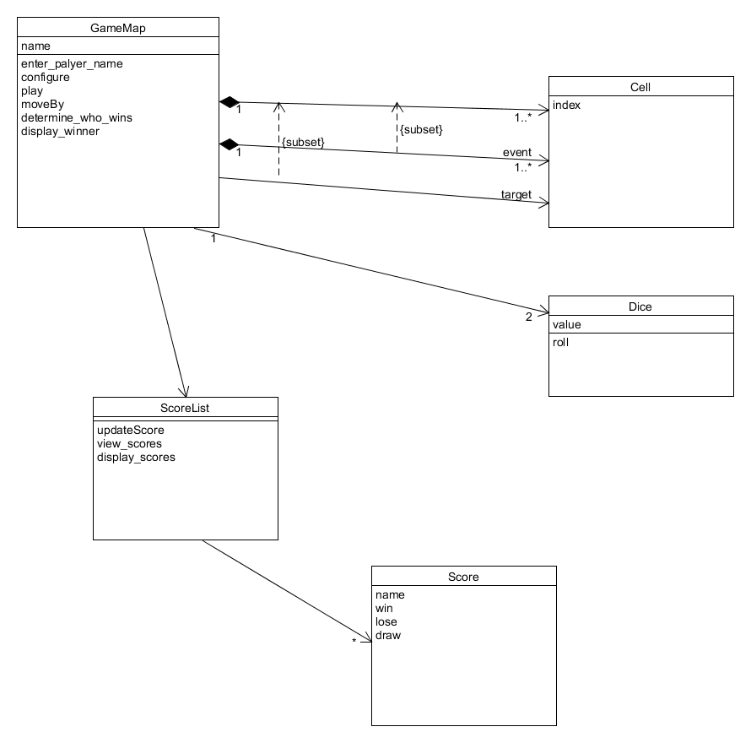
분석 클래스 다이어그램-3

Slide 17
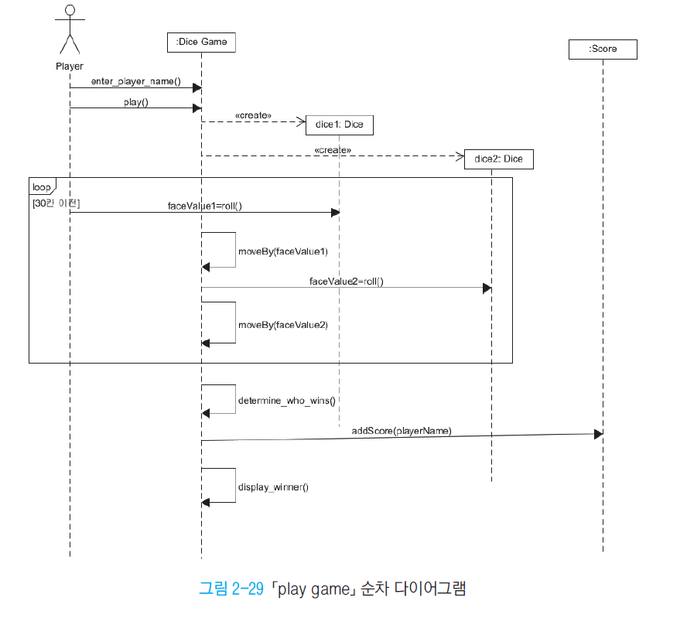
순차 다이어그램: play game

Slide 18
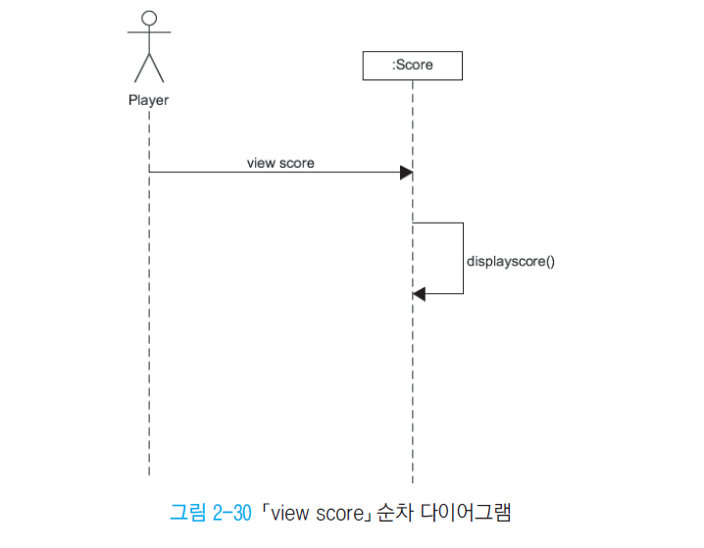
순차 다이어그램: view score

Slide 19
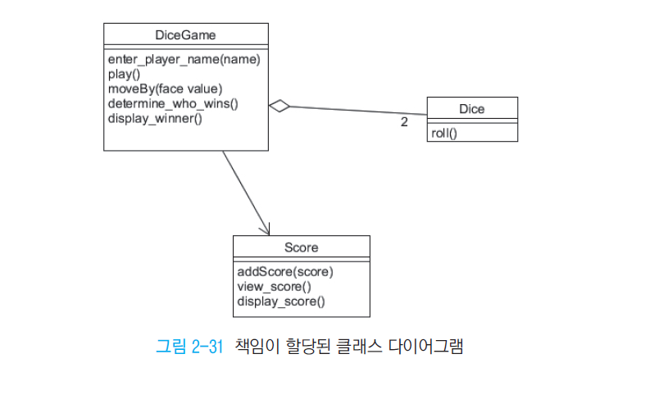
책임이 할당된 클래스 다이어그램

Slide 20
설계
분석과 설계
아키텍처 스타일
  layered 아키텍처
  파이프 & 필터(pipe & filter)
  블랙보드 (blackboard)
  MVC(Model View Controller)
  마이크로서비스 아키텍처
주사위 게임 설계 모델

Slide 21
설계 모델
분석 단계에서는 시스템을 구현하는 방식과는 무관하게 해결하고자하는 문제를 구성하는 개념을 찾아내고 개념들 간의 관계를 나타내었다.
설계 단계에서는 문제를 해결하는 해결책을 찾아내는 것이 목적
특히, 사용자 인터페이스 부분과 영속성 등의 문제를 보다 상세하게 고려하여 기존 클래스들을 보완하고 특히 보안성, 신뢰성, 가용성 등과 같은 품질 속성을 고려하여 소프트웨어 아키텍처를 설계한다
또한 문제 해결을 지원하기 위한 유틸리티와 같은 기술적 클래스들을 식별하고 개발

Slide 22
소프트웨어 아키텍처
상위수준에서 소프트웨어를 설계하는 기본 틀을 제공
건축물을 예를 들어보자. 건물을 지을 때에도 함부로 아무렇게나 짓지 않는다. 모든 건물에는 설계 목적이 있다. 외부로부터 불법적인 침입을 어렵게 하는 건물 구조와 외부의 신선한 공기를 쉽게 유입할 수 있도록 하는 건물의 구조는 매우 다를 것이다.
아키텍처를 결정할 때 기능보다도 품질 속성이 보다 많은 비중을 차지한다. 같은 기능을 구현한 두 개의 구조가 다를 수 있는 것은 달성하고자 하는 품질 속성이 다르기 때문이다
모든 품질 속성을 만족시키는 아키텍처를 구성하기는 사실상 어렵기 때문에 품질 속성에 우선순위를 두어 아키텍처를 결정한다.

Slide 23
계층 아키텍처(layered architecture)
가장 일반적으로 많이 사용되는 아키텍처 시스템을 여러 계층으로 나누어 설계하여 구현한다.
계층 아키텍처에서 보통 계층 N은 N+1 계층에 서비스를 제공하는 역할을 수행한다. 즉, 각 계층(layer)은 보다 상위에 위치한 계층들에게는 서비스를 제공하고, 하위 계층들로부터는 서비스를 제공받는 클라이언트의 입장이 된다.
동일한 계층을 다르게 구현한다 할지라도 각 계층에 동일한 인터페이스를 제공한다면 상호 대체가 가능하다.
이는 모든 계층을 동일한 개발자가 모두 개발할 필요가 없으며 다른 개발자가 개발한 계층을 구입하여 사용할 수 있다.

Slide 24
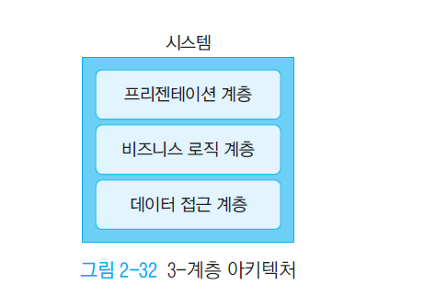
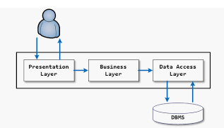
3-계층 아키텍처
「프리젠테이션 계층」은 화면을 조작하고 사용자와의 소통을 수행하며
「비즈니스 로직 계층」은 애플리케이션 로직을 실행한다.
「데이터 접근 계층」은 비즈니스 로직 수행에 필요한 여러 정보를 외부 영속 장치(DB 등)에서 읽거나 기록하기 위한 계층

Slide 25
아키텍처 스타일
계층 아키텍처
파이프&v필터
블랙보드
MVC

Slide 26
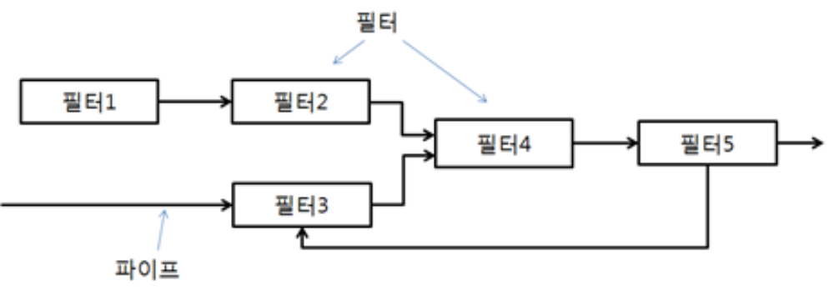
파이프&필터
시스템을 구성하는 각 컴포넌트를 「필터(filter)」라 부르며 필터간의 연결 관계를 「파이프(pipe)」라고 부른다.
각 필터는 입력된 데이터를 변환하여 최종적으로 출력데이터를 생산하는 데이터 변환기 역할을 수행하고 파이프는 한 필터의 출력을 다른 필터의 입력으로 전달하는 역할을 수행한다.
예제: 유닉스 웰 프로그램
  cat file.txt | sort | grep "architecture"

Slide 27
고려사항
필터들은 서로 상태정보를 공유하지 않아야 한다.
필터는 자신에 앞서 수행하는 필터(Upstream Filter)나 자신의 출력 결과를 받는 필터(Downstream Filter)에 대한 정보를 알지 못한다.
필터는 병렬적으로 수행되며 파이프를 통해 동기화가 이루어진다.

Slide 28
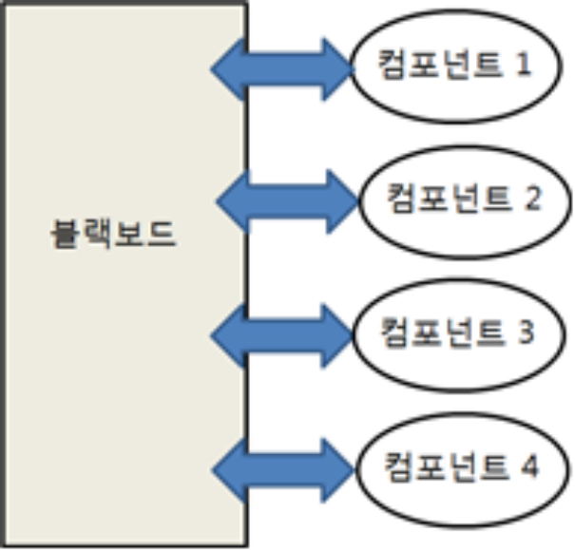
블랙보드
시스템의 현재 상태를 저장하는 블랙보드로 불리는 중앙의 자료 저장소와 이를 조작하는 컴포넌트들로 구성된다.
컴포넌트들은 블랙보드를 통하여 상호 작용한다.
만약 자료 저장소의 상태에 변화가 생기면 컴포넌트에 이 사실을 알리고 컴포넌트로 하여금 적절한 작업을 수행하도록 한다.

Slide 29
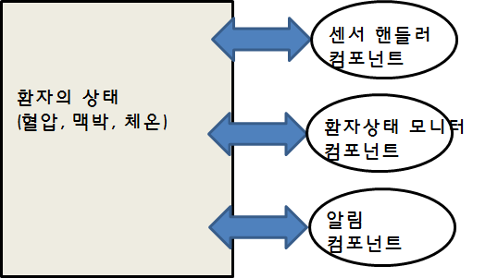
예제
환자 모니터링 시스템

Slide 30
고려사항
컴포넌트들이 직접적으로 서로 소통을 하지 않기 때문에 컴포넌트 재사용이 용이하고 새로운 서비스를 제공하기 위한 컴포넌트를 쉽게 추가하는 것이 가능하다.
그러나 자료 저장소와 컴포넌트들 간의 결합도가 매우 강하여 자료 저장소의 구조의 변화에 따라 컴포넌트들도 변경되어야 할 가능성이 커진다.

Slide 31
MVC
시스템의 컴포넌트를 3 가지 유형으로 구분한다: 모델, 컨트롤러, 뷰.
모델 컴포넌트는 애플리케이션의 핵심이 되는 데이터와 기능을 제공하는 컴포넌트이며 모델 컴포넌트는 뷰 컴포넌트와 컨트롤러 컴포넌트에 영향 받지 않도록 설계한다.
뷰는 모델를 입력으로 받아 사용자에게 보여주는 인터페이스 컴포넌트이다.
컨트롤러는 사용자로 부터의 요청을 처리하여 모델을 생성하고 필요한 애플리케이션 로직을 실행한다. 또한 사용자 요청에 대한 적절한 뷰를 선정하는 책임도 수행한다. 사용자는 오직 컨트롤러를 통해서만 시스템과 상호작용한다.
모델과 뷰 간의 결합관계를 약화하여 동일한 모델에 대하여 다양한 뷰를 쉽게 추가할 수 있게 해주며 뷰가 변경되어도 모델에 영향을 주지 않도록 한다.
MVC 아키텍처 스타일을 사용한 대표적인 예는 스프링 프레임워크이다.

Slide 32
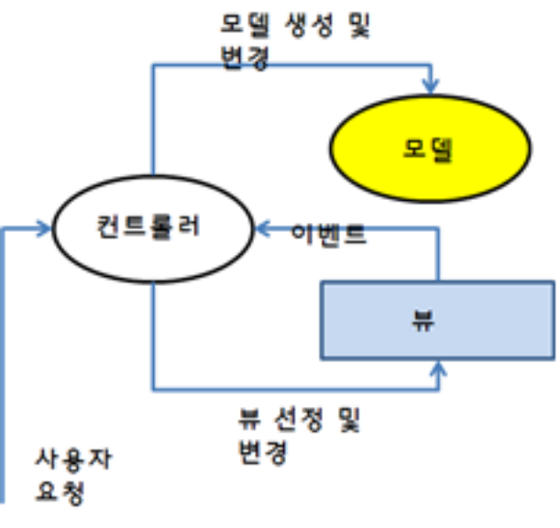
MVC

Slide 33
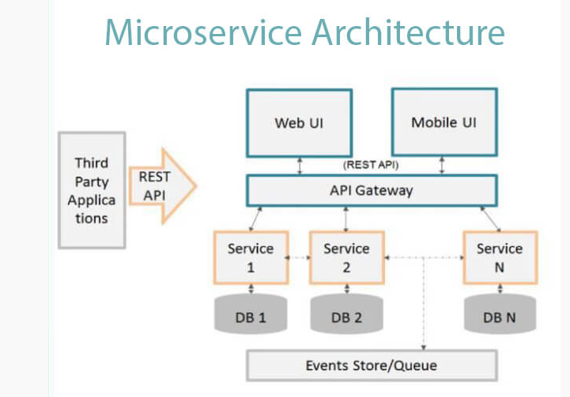
마이크로서비스(micorservice) 아키텍처
마이크로 서비스는 대형 소프트웨어 프로젝트의 기능들을 작고 독립적이며 느슨하게 결합 된 모듈로 분해하여 서비스를 제공하는 아키텍처
https://vironit.com/what-is-microservices-architecture/

Slide 34
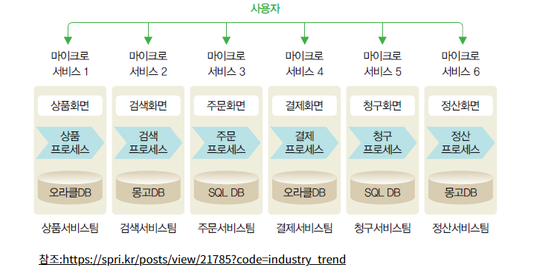
예

Slide 35
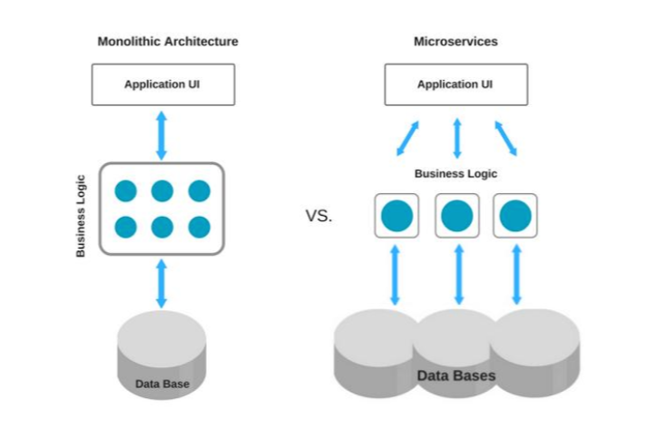
Monolithic 아키텍처
https://lion-king.tistory.com/29

Slide 36
모노리식(monolithic) 아키텍처
한 프로젝트의 덩치가 너무 커져서 어플리케이션 구동시간이 늘어나고 빌드,배포 시간도 길어진다.
조그마한 수정사항이 있어도 전체를 다시 빌드하고 배포를 해야한다
많은 양의 코드가 몰려있어 개발자가 모두를 이해 할 수 없고 유지보수도 힘들다.
일부분의 오류가 전체에 영향을 미친다.
기능별로 알맞는 기술, 언어, 프레임워크를 선택하기가 까다롭다.

Slide 37
마이크로서비스 아키텍처
서비스가 개별적으로 독립적인 단위의 애플리케이션이기 때문에 변경이 용이하고 그 변경이 다른 서비스에 미치는 영향이 적다
개별 서비스 단위의 배포가 가능하기 때문에 하루에도 필요에 따라 여러 번 배포를 하는 것이 가능
부하가 집중되는 특정 서비스를 위해 전체 애플리케이션을 스케일 아웃할 필요가 없기 때문에 불필요한 자원의 낭비를 줄일 수 있다.
해당 서비스의 개선과 수정 작업이 다른 서비스의 이해 당사자들과 독립적으로 진행될 수 있기 때문에 의사결정이 빠르고, 독립적인 테스트의 구축이 용이하기 때문에 품질이 개선

Slide 38
설계: 주사위 게임
주사위 게임을 「3-계층」 아키텍처 기반으로 설계하자. 우선 설계 순차 다이어그램을 작성해보자.
설계 순차 다이어그램에서는 분석 단계의 순차 다이어그램에서 고려하지 않았던 사용자 인터페이스와 영속성을 담당하는 객체들을 식별하고 각 계층에 위치할 객체들을 명확하게 한다.

Slide 39
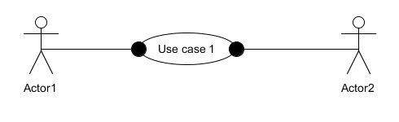
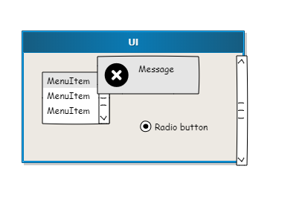
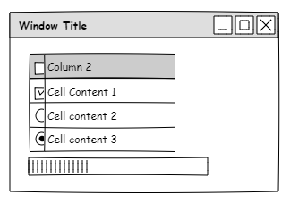
사용자 인터페이스 객체 식별
보통 사용자 인터페이스 클래스는 시스템 외부에 존재하는 것들(액터들)과 시스템 내부간의 상호작용을 다루기 위해 사용되며 유스케이스 다이어그램에서 각 액터와 유스케이스 쌍에 하나 또는 그 이상의 사용자 인터페이스가 존재한다.
https://pencil.evolus.vn/

Slide 40
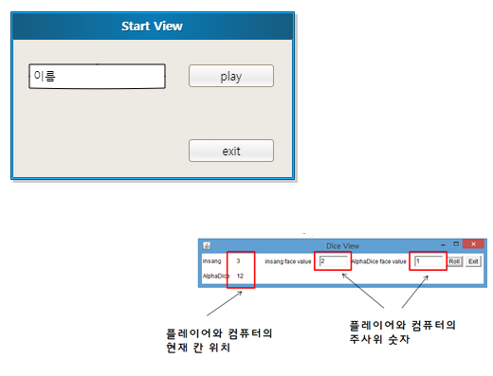
사용자 인터페이스 설계

Slide 41
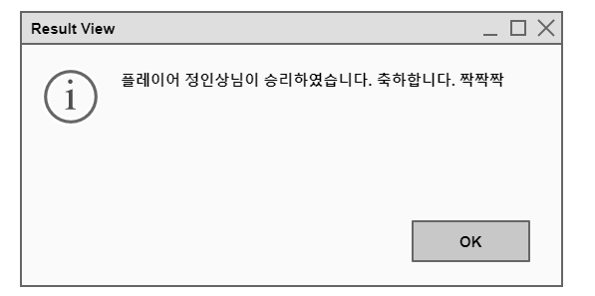
Result View

Slide 42
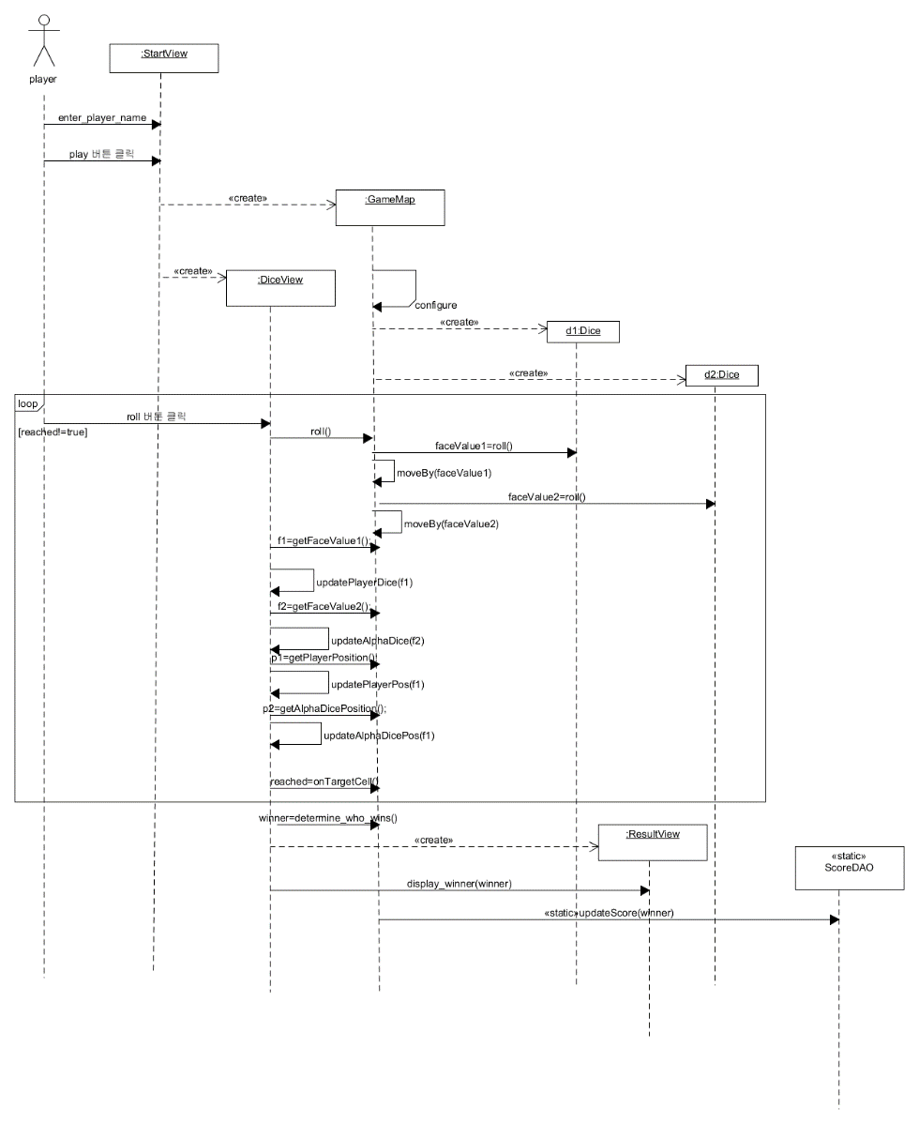
Play game 설계 시퀀스 다이어그램

Slide 43
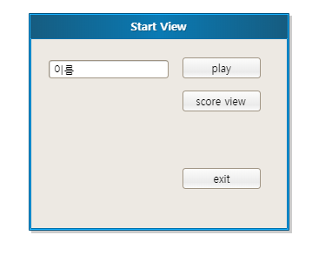
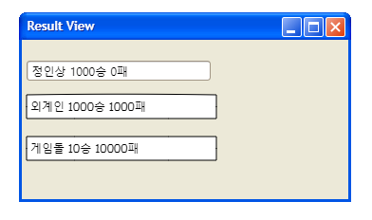
Score View UI

Slide 44
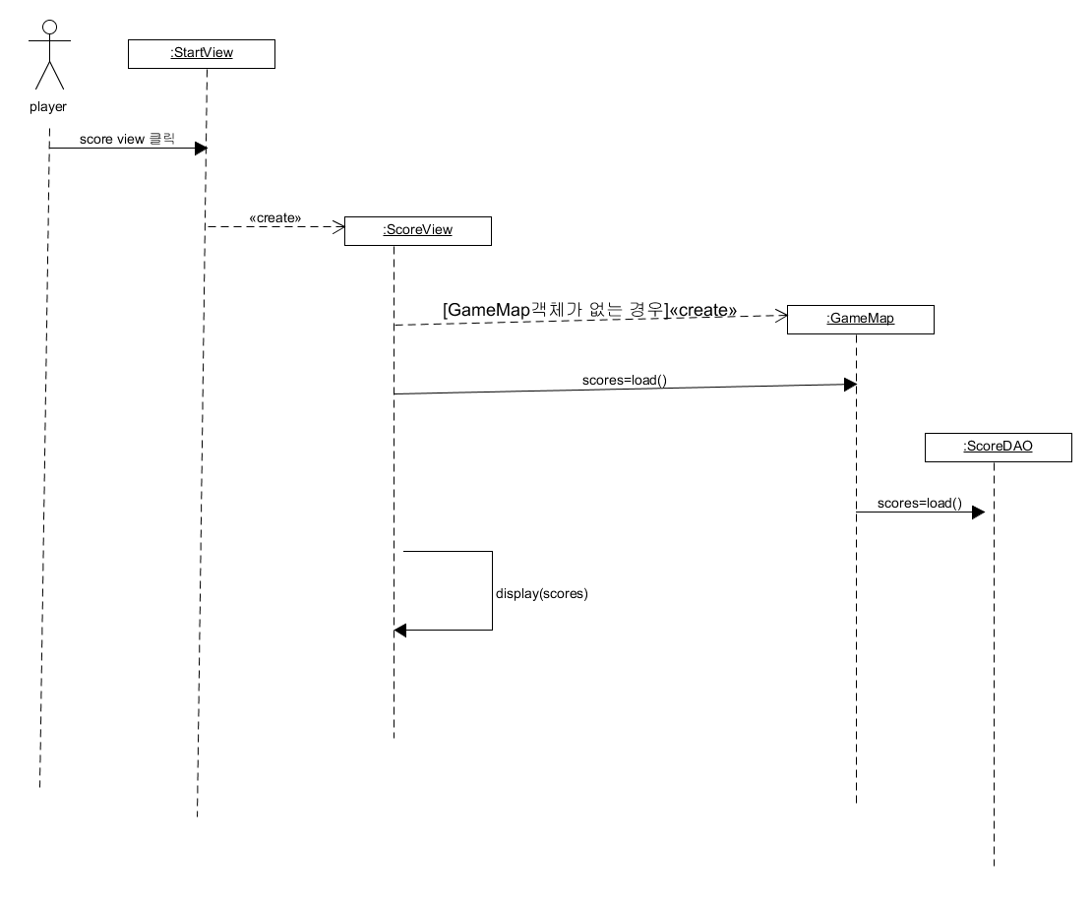
Score view 설계 시퀀스 다이어그램

Slide 45
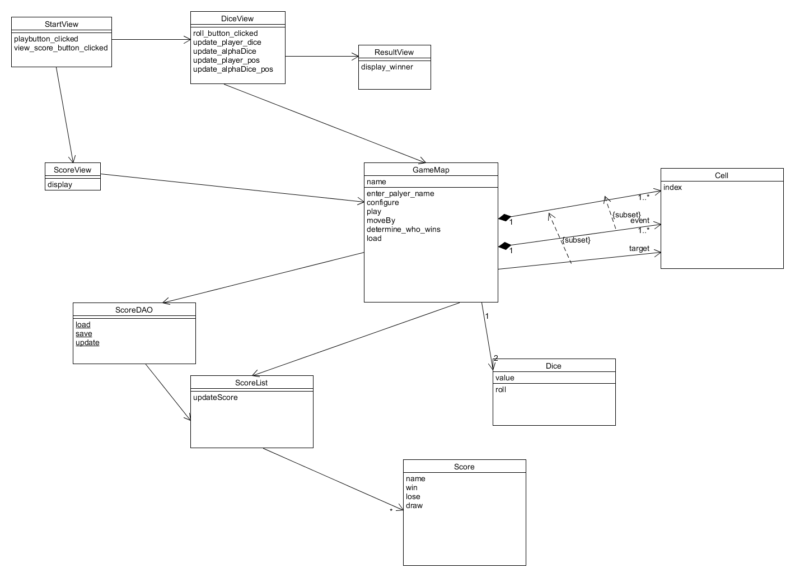
설계 클래스 다이어그램

Slide 46
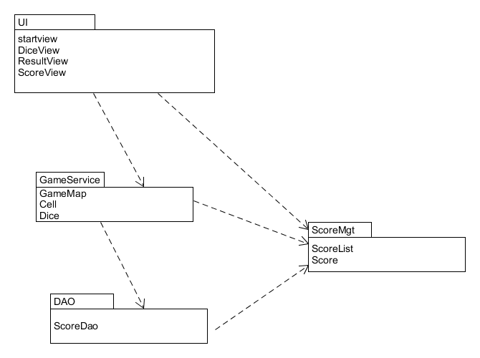
소프트웨어 아키텍처
presentation
Data access

